Slide 1
“Taster” sessie IDE/A
ESF Vlaanderen

Slide 2
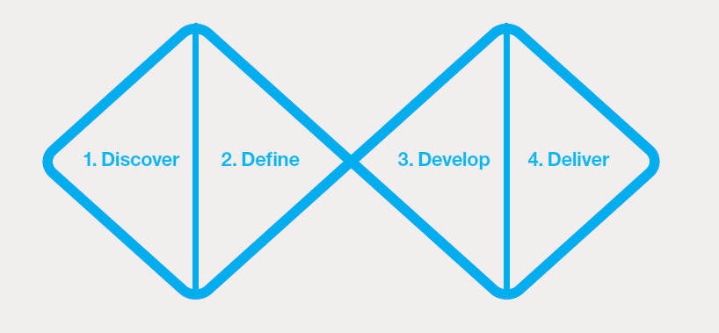
Innovatie door exploratie / adaptatie: fasering
U
I
T
D
A
G
I
N
G
Fase 1
Fase 2
Definieer
Ontwikkel
Evaluate
Ontdek
Pitch
Evalueer
Inzichten
Concepten
Testend ontwikkelen
1 piloot
tijd

Slide 3
Innovatie door exploratie / adaptatie: fasering
U
I
T
D
A
G
I
N
G
PROJECTVOORSTEL
Fase 1
Definieer
Ontwikkel
Evaluate
Ontdek
Evalueer
Inzichten
Concepten
Testend ontwikkelen
1 piloot
tijd

Slide 4
Een “mini” ontwerpuitdaging
Hoe kunnen we een betere dagelijkse reiservaring naar / van het werk creëren?

Slide 5
Als je veel interviews doet, dan kan je verschillen/gelijkenissen tussen mensen / hun ervaringen weergeven via ”persona’s” en “customer journeys”…

Slide 6
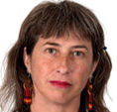
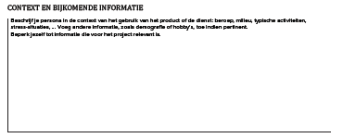
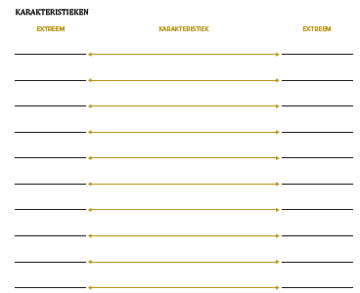
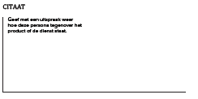
Svetlana is een alleenstaande moeder met 5 kinderen. Ze huurt een appartement dat ze amper kan betalen en dat ook niet in orde is (veel reparaties nodig waar ze telkens weer voor naar huis moet). In haar land van herkomst, Polen, heeft ze een hogere opleiding boekhouding gevolgd die niet gelijkgesteld is. Ze heeft erg veel last van rugproblemen maar krijgt hiervoor geen tegemoetkoming.
Zeer laag
Motivatie
Zeer hoog
Modelwerknemer
Arbeidsattitude
Saboteur
Overschat zichzelf
Zelfinzicht
Gelooft niet in zichzelf
Beperkt publiek transport
Mobiliteit
Eigen motorvoertuig
“Ik heb zo veel aan mijn hoofd…”
Sub-assertief
Interactie
Super-assertief
Niet Westers
Taal
Frans, Engels, Duits
Geeft direct op
Doorzettingsvermogen
Blijft ervoor gaan

Slide 7
Op korte termijn zoekt S. opvang voor haar kinderen, een goedkoper appartement en wil ze haar rug laten opereren.
Op langere termijn wil ze terug gaan studeren met een voorkeur voor boekhouden. Ze wil uiteindelijk aan de slag als boekhouder, net zoals ze van plan was in Polen.
S. houdt van een vriendelijk gesprek en is dankbaar dat iemand haar helpt om haar problemen aan te pakken.
S. houdt er niet van dat ze naar haar gevoel te snel stappen vooruit moet zetten in een andere richting (bvb. snel aan de slag) dan ze zich zelf voornam (bvb. terug studeren).
Ademruimte / Sociaal contact

Slide 8
Screenen kan verschillen: bij sommige OCMWs gebeurt dit al breed VOOR art 60, bij sommigen enkel in functie wat aanbod van art 60 zelf is
Screenen competenties:
+ individuele aanpak met positieve benoeming competenties
Individuele gesprekken:
+veilige omgeving, vertrouwensrelatie, focus op langere termijn droom
+ voel me zelfredzamer
++
VOOR
LT vs KT
Art. 60 ervaring:
+ admin . functie doet ze goed, aangepaste goede werkuren, dichtbij, sociaal contact en financieel interessant
-rugproblemen verergeren, probleem met opvang als geen school
Intake:
+ veel aandacht, er wordt geluisterd, mag input leveren, wordt bevestigd dat er nog verder gewerkt zal worden op interesses
- Confronterend dat ze moet doorstromen en de huidige art 60 job niet zal kunnen blijven doen en ook niet iets gelijkaardigs elders; kan niet alles uitleggen in Nederlands; onzekerheid of afspraken met anderen nog zullen gelden
+
Oriëntatie:
+ geeft perspectief naar iets wat S. zelf wil en waar ze eigen inbreng in heeft
Standaard
Art 60 bubbble
Collectieve sessies:
-diversiteit in de groep is te groot, voelt zich onzeker
-groepsgebeuren te overdonderend voor introverte onzekere S. in bijzonder bij sessies rond sollicitatievaardigheden waar ze te weinig assertief is in vergelijking met de anderen om te benoemen wat ze wil,
waardoor ze het geloof in zichzelf nog meer verliest
-
Screenen randvoorwaarden:
-confrontatie met beperkingen die ertoe leiden dat “droom” om boekhouden te studeren veraf komt te liggen owv taal, mobiliteit, kinderopvang, rugproblematiek…
Dit startpunt wordt bij sommigen vermeden: niet eindigen met art 60 die zowiezo niet realistisch is voor later
Specifieke afspraken rond korte termijn acties ivm taal, algemene ontwikkeling, rug…:
-concrete, korte termijn acties maken consequenties inzake verwachte inzet én praktisch rond krijgen acties helder
Onzeker-heid
--
Soms is het art 60 statuut erg aantrekkelijk met extra-legale voordelen, soms minder, soms niets
Taal

Slide 9
NA
-Niet iedereen zou dit aanbieden omdat niet realistisch is als voorloper voor regulier werk
-Bij vacaturegericht stages zoeken niet evident voor admin functies: werkgever kan kiezen uit ruim aanbod sterkere profielen.
Individueel contact om te herevalueren (doelen, verwachtingen, acties,..) met oog op einde art 60
+ondersteuning naar plannen verdere concrete stappen om binnen 6 maanden in opleiding te gaan is positief owv perspectief
+vertrouwde persoon blijft
+vooruitzicht even extra tijd voor zichzelf/ gezin
-gamma mogelijke, onzekere opties voor ondertussen (bvb. beroepsgerichte taalopleiding op niveau in voorbereiding van haar opleiding boekhouding, vrijwilligerswerk…) maakt onzeker
-plannen stappen om art. 60 af te sluiten en besef dat zekerheid, inkomen, structuur,… weg zal vallen
Niet door iedereen gedaan
++
Ondersteunen in concreet uitvoeren afgesproken stappen
+vertrouwde persoon blijft, kan ze op rekenen
-wel druk om actie te ondernemen (taal)
Taal
Respons op ad hoc vraag Svetlana rond papierwinkel
+snel voortgeholpen
+
Soms op locatie VDAB gedurende deze periode
Afsluitmoment
+positief dat druk wegvalt voor de tussentijdse acties
+positief dat ze weet dat OCMW de opl. verantwoordelijke VDAB geïnformeerd heeft over haar
-vertrouwde persoon valt weg, niet zeker welke relatie in plaats komt
-confrontatie met andere, meer onpersoonlijke werkwijze VDAB met enkel focus op werk (niet op rondvoorwaarden)
Exploratie via ervaring op externe werkvloer:
-vreemde plaats / context / relaties
-hoger arbeidstempo
-rugproblematiek
-
Onzeker-heid
Soms OCMW op zelfde locatie VDAB wat “binnenspringen” na afloop begeleiding nog mogelijk maakt
--

Slide 10
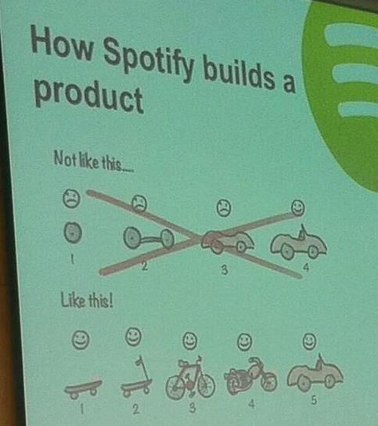
Prototyping
= een concept snel tot leven brengen om hier snel van te kunnen leren, snel aanpassingen aan te kunnen doen en zo te komen tot het beste resultaat

Slide 11
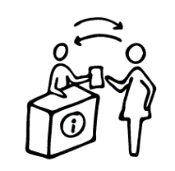
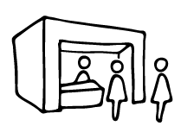
Wat kan je prototypen?
Physical prototypes | Service prototypes | Environment prototypes
Onderzoekt hoe mensen interageren met tastbare producten of objecten Testen van de functie, vorm of beiden Functie: hoe intuïtief en effectief is het object dat ontworpen wordt voor de gebruiker? Vorm: de look and feel van het object | Onderzoekt de onderliggende rollen, processen en tools van een ervaring Person-to-person: testen van interacties tussen mensen Person-to-technology: testen hoe mensen interageren met digitale oplossingen | Prototypen van een ruimte om te onderzoeken hoe mensen zich gedragen en interageren in een bepaalde omgeving

Slide 12
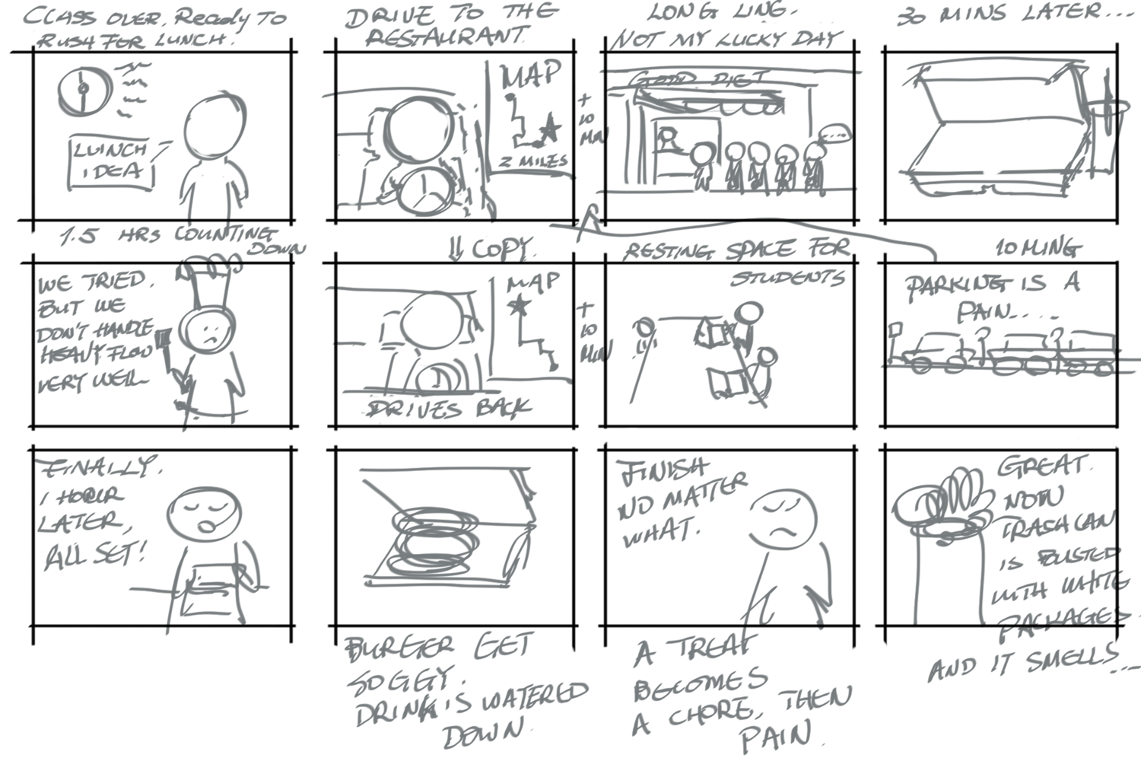

Slide 13
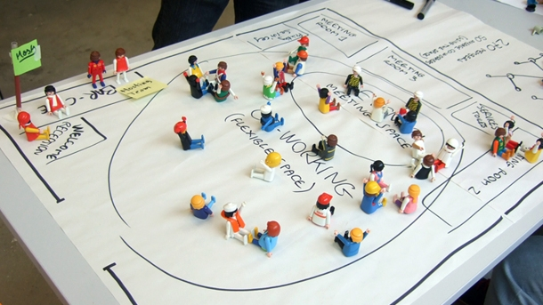
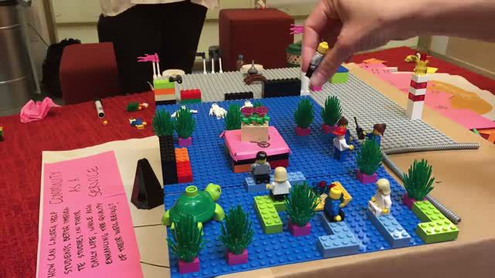
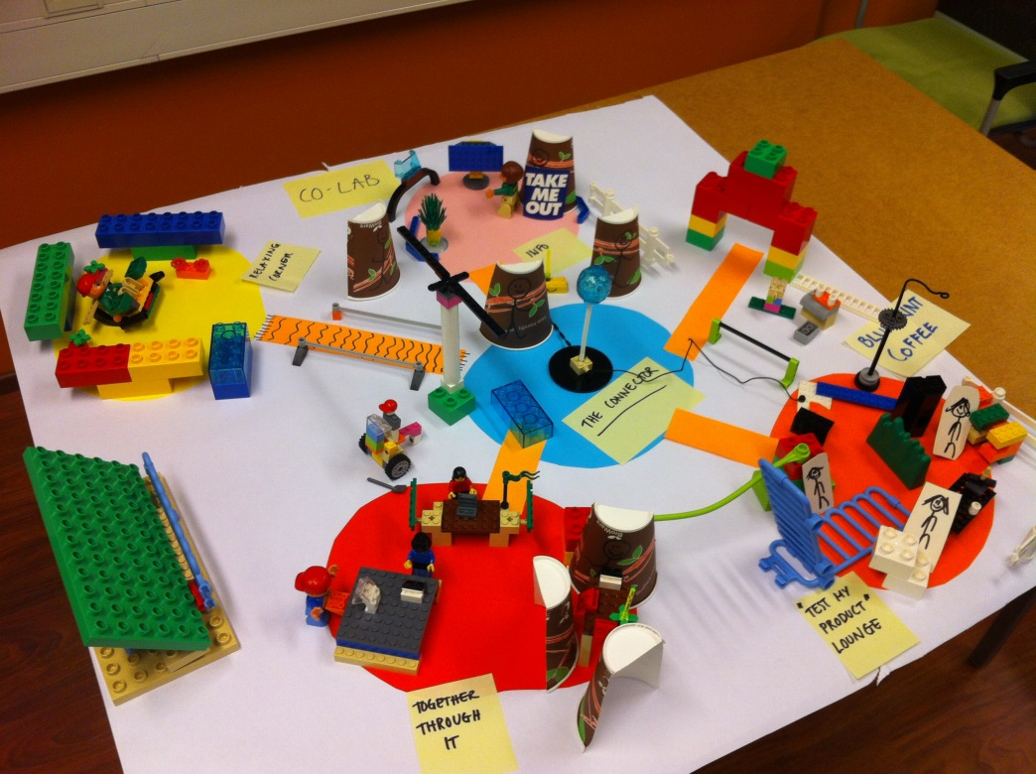

Slide 14
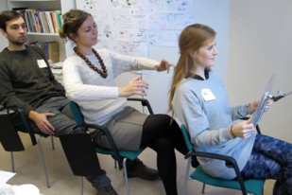

Slide 15
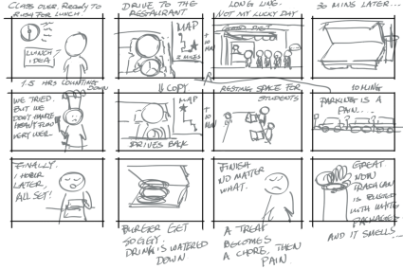
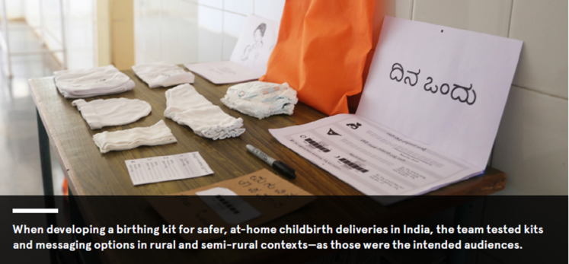
Verfijn je prototype…
Rough prototyping heeft tot doel snel te leren door het tastbaar maken van ideeën en heeft als voordeel dat je op deze manier snel een heel groot aantal ideeën kan testen en verbeteren
Een live prototype is meer concreet en laat toe een stress test te doen in de wereld van de gebruiker. Dit wil niet zeggen dat de oplossing volledig klaar moet zijn.
In de piloot wordt de oplossing niet langer ‘in stukken’ getest, maar wordt de hele dienstverlening getest met alle middelen die hiervoor nodig zijn. Hier test je of je idee levensvatbaar is en of het de verwachte resultaten oplevert.

Slide 16
Innovatie door exploratie: fasering
U
I
T
D
A
G
I
N
G
Fase 1
Fase 2
Definieer
Ontwikkel
Evaluate
Ontdek
Pitch
Evalueer
Inzichten
Concepten
Testend ontwikkelen
1 piloot
tijd
1ste “ruw” prototype =
genereert meerdere opties voor verder testend ontwikkelen
Verdere “ruwe” iteraties en, om cruciale elementen te stress testen, overgang naar “live” prototyping

Slide 17
Innovatie door adaptatie: fasering
U
I
T
D
A
G
I
N
G
PROJECTVOORSTEL
Fase 1
Definieer
Ontwikkel
Evaluate
Ontdek
Evalueer
Inzichten
Concepten
Testend ontwikkelen
1 piloot
tijd
Start met “ruwe” iteraties en, om cruciale elementen te stress testen, overgang naar “live” prototyping

Slide 18
Hulp nodig?
Expertise:
https://www.flandersdc.be/nl/design/gids/landschap
Gratis online opleiding:
https://www.plusacumen.org/courses/introduction-human-centered-design

